Slide 1
階段性成果檢視 · WEEKS 01–07
作業規格與缺漏檢查助手
以教師範例為參考，指出已完成、需補件與待確認內容。
第 02 組
陳冠友 S11259039（隊長）
林崇偉 S11259031（隊員）
第 02 組 2026-10-28 程式 6a5bc9b
01 / 13
Notes:
30 秒。說明題目與團隊，這是可驗證的階段原型。受測程式 6a5bc9b，資料為合成。請勿稱為完整自動批改或正式校園服務。

Slide 2
問題與使用情境
學生交作業前，先知道少了哪一段
使用情境
老師給範例與已確認要求，學生交報告前先檢查。
學生看補件建議，老師看有引用依據的待確認摘要。
學生內容 | 應有判斷
「誰會用」描述南大同學與補件需求 | 語意符合，不能只因標題不同就判缺交
失敗案例只有輸入與結果 | 標示需補件：缺少失敗原因
說「附錄另交」，但目前讀不到檔案 | 標示待確認，交由老師核對
第 02 組 2026-10-28 程式 6a5bc9b
02 / 13
Notes:
60 秒。目標使用者為南大學生與教師。老師先確認必做項，學生貼入去識別文字。例子是同義內容與只有部分失敗描述的差異。完整學生到老師通知流程仍是願景，現有畫面在系統內呈現。

Slide 3
設計理由與責任邊界
LLM 判讀語意，Agent 管理後續動作
由模型處理 | 由一般程式處理
理解換句話說與內容是否充分 | 欄位、字數、版本與要求覆蓋驗證
提出工具名稱與型別化參數 | 檢索、原文引用、權限與人工確認
根據工具回填整理缺漏摘要 | SQLite 交易、同 ID 冪等與停止條件
Agent 的必要性來自「查詢後提案、確認後執行」的任務流程。
目前兩條流程已各別運作，任意文字比對尚未接入草稿工具。
第 02 組 2026-10-28 程式 6a5bc9b
03 / 13
Notes:
60 秒。單次語意比對本身不需要 Agent。只有接上查報告、提案、等待確認、回填結果才有 Agent 流程價值。本版模型在受限工具集合中產生 call，Host 控制允許序列，不是自由規劃。

Slide 4
系統架構
後端控制來源、記憶與寫入邊界
瀏覽器 /week7
FastAPI
身分與 Session
OpenAI GPT
提出工具呼叫
Host
參數／序列驗證
來源與 RAG gate
T1–T3 / S1–S3
唯讀 MCP 工具
既有評閱快照
確認後寫入
本機草稿／收據
工具結果回填模型，Host 核對摘要後回傳 UI。
SQLite：業務交易與稽核另存；Session 僅最近成功摘要。
文字比對另走 /review：教師與學生文字 → GPT → 原文引用核對。
第 02 組 2026-10-28 程式 6a5bc9b
04 / 13
Notes:
75 秒。上方為補件工具流程，下方是資料流。API 先驗證 cookie/session，OpenAI 提出 call，Host 驗證後用 MCP stdio 查既有報告。寫工具在本機 Host 等確認才寫 SQLite，再回填模型。Session 只提供背景，不能授權寫入。文字比對使用另一個端點。原生架構圖可編輯。

Slide 5
工具介面與停止條件
兩個工具都有可驗證的輸入與輸出
get_submission_review
create_revision_draft
輸入：作業 ID、提交 ID、版本
輸出：缺漏、待確認項、引用與 hash
驗證：目標一致、來源有效、完整覆蓋
傳輸：MCP stdio，唯讀
輸入：相同目標＋requirement_ids
輸出：draft_id、request_id、收據
驗證：項目一致、使用者確認、來源未變
寫入：本機 SQLite，同 run ID 只一次
最多 3 輪模型呼叫；可重試錯誤最多 2 次；提案 10 分鐘到期。
資料不足、無權限或摘要不一致時停止；疑義由老師處理。
第 02 組 2026-10-28 程式 6a5bc9b
05 / 13
Notes:
60 秒。可指向 contracts.py 的 Pydantic schema。create_revision_draft 在模型階段只是提案，confirmed 與 request_id 不由模型提供。確認後 Host 綁定 run ID 寫入。非法參數、工具順序不符、引用不足立即停止；可重試服務錯誤最多兩次，模型最多三輪，提案十分鐘到期。

Slide 6
WEEK 01–07 進度
累積成果已從單次比對走到受控工具流程
週次 | 已完成且有證據 | 仍有缺口
1–2 | 題目、團隊 repo、文字比對與引用核對 | PDF 上傳未實作
3 | 固定資料檢索、來源卡、拒答與 trace | 教師費率案例缺原文
4 | MCP 讀取、確認寫入、真實 GPT 工具迴圈 | 課程 Gemini／ADC 未驗證
5 | LangGraph 等待／接續候選與前後比較 | 原版仍為預設，未主張框架較好
6 | 未提供教材或可核對的交付證據 | 未列為完成
7 | Session 清除、隔離、來源更新與 UI | 正式登入與流程整合待做
第 02 組 2026-10-28 程式 6a5bc9b
06 / 13
Notes:
60 秒。各週是累積成果，不宣稱每週全部符合課程。Week3 教師費率案例缺原文；Week4/5 歷史驗證分別107/131項，本次總回歸148。Week6沒有提供資料。PDF解析、平台與通知都未實作。

Slide 7
WEEK 07 · 路線 C
清除對話後，舊摘要不再進入模型
成功報告
摘要通過核對
本 Session
最近一筆摘要
下次模型 context
先核對 owner 與版本
清除／換人／來源 v2
新 context 回填 memory:null。舊提案失效；每次仍查最新來源。
記憶與稽核分開
摘要不含原始學生文字或先前同意。
清除不會刪除既有草稿、交易與稽核紀錄。
第 02 組 2026-10-28 程式 6a5bc9b
07 / 13
Notes:
60 秒。引用 Lecture07 第8頁/投影片84。保留一筆4096bytes以下成功摘要，無原文、自由指令、草稿ID、先前同意。新Session、跨user、來源hash更新都排除舊摘要。稽核與交易仍保留，不稱全部資料刪除。

Slide 8
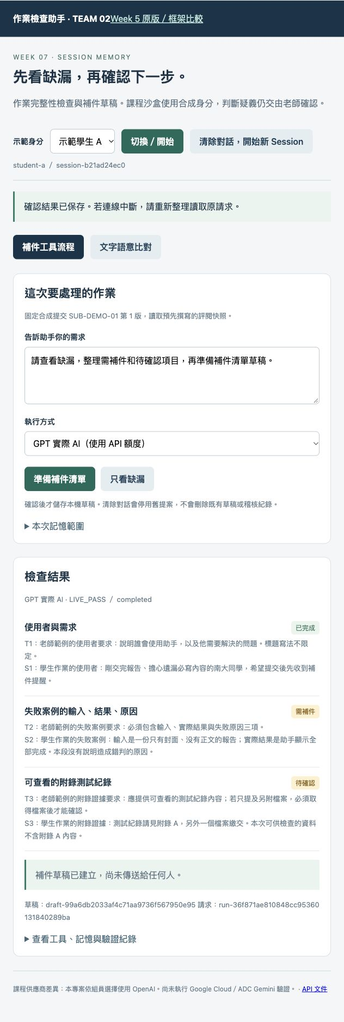
真實介面 · OPENAI LIVE_PASS
示範：確認之後才產生一份草稿
1 使用者提出補件需求
2 GPT 呼叫查詢工具
3 驗證參數、查來源並回填
4 GPT 提出草稿工具
5 使用者確認後寫入
6 收據回填 GPT，核對摘要
實測：completed / LIVE_PASS
草稿 1 份；同請求重送仍 1 份。
第 02 組 2026-10-28 程式 6a5bc9b
08 / 13
Notes:
示範2分鐘。打開/week7，開始合成A，GPT模式準備補件清單。指出三個引用項目和未寫入狀態，再按確認、看收據與LIVE_PASS。展示trace的function_call、tool_validated、tool_result_returned、summary_verified。若API失敗用01/02截圖，須說是2026-10-28錄製畫面，不能稱現場成功。

Slide 9
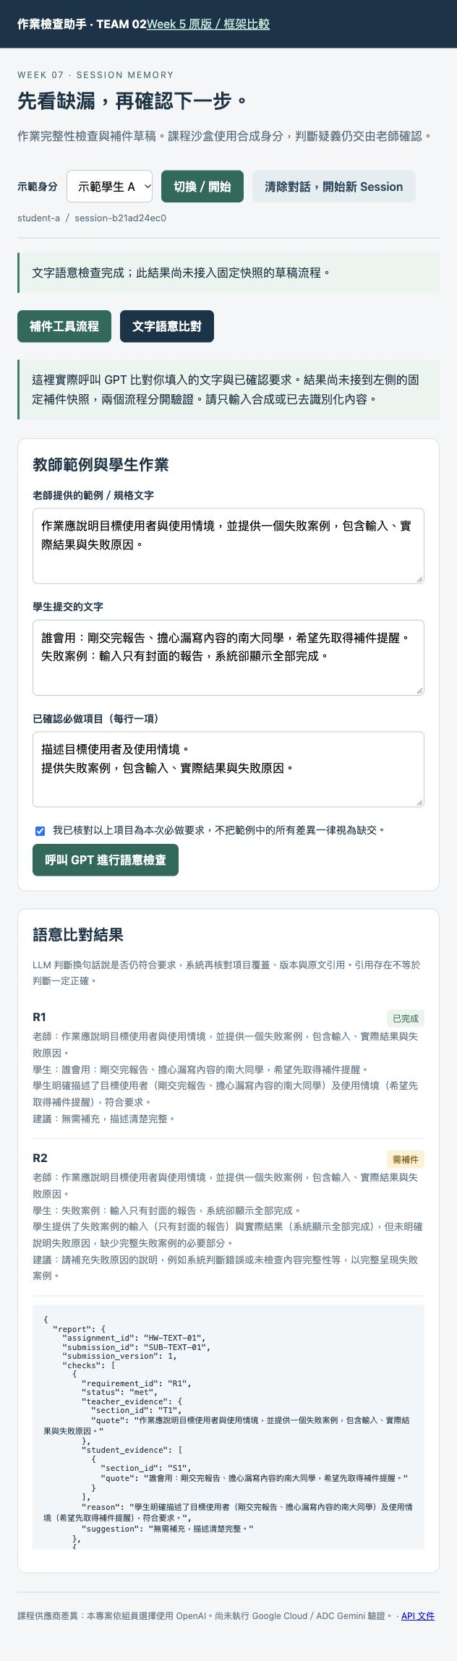
真實介面 · OPENAI LIVE_PASS
語意比對能看出「有寫」與「寫完整」的差別
R1：已完成
「誰會用」仍表達使用者與情境。
R2：需補件
有輸入、有實際結果，缺少失敗原因。
系統核對引用確實存在，但這不保證
模型的語意判斷一定正確。
第 02 組 2026-10-28 程式 6a5bc9b
09 / 13
Notes:
示範1分鐘。切文字語意比對，老師規格要求使用者情境與完整失敗案例，確認必做項後呼叫GPT。結果R1met/R2partial，引用均核對。這是真實模型生成判斷，和工具流程的預先撰寫快照不同，尚未串接。模型建議的原因仍須學生查證，不能照抄當作真實原因。

Slide 10
預期與實際 · 148 項回歸測試通過
測試涵蓋正常流程與清除邊界
案例／模式 | 預期 | 實際
同 Session 續問 / GPT | 帶入該 Session 成功摘要 | PASS，有先前 run ID
清除後新查詢 / GPT | 不帶舊摘要，任務仍完成 | PASS，memory:null
跨 user / HTTP＋離線 | 不得讀寫別人的 run | PASS，RUN_NOT_FOUND
來源 v2 / 離線副本 | 舊摘要排除，使用新 hash | PASS，舊版摘要排除
同 ID 重送 / GPT | 確認前 0、確認後與重送各 1 | PASS，同一收據
非法參數、429 / 故障注入 | 有限停止，不新增草稿 | PASS，均停止
第 02 組 2026-10-28 程式 6a5bc9b
10 / 13
Notes:
60秒。17項新測試。8個離線runner案例符合預期。C01配對真實未全過，下一頁解釋。C02是伺服器權限驗證，不是LLM成功次數。C06來源更新、C07/C08為明確標示離線/故障注入。再用30秒清除Session指memory:null，總demo約3.5分鐘。

Slide 11
原版／候選比較 · 保留 LIVE_FAIL
一個真實失敗：模型略過了草稿提案
同輸入的單次比較 | 原版 | Session 候選
檢索／引用 gate | ready，同 evidence hash | ready，同 evidence hash
任務結果 | LIVE_FAIL：略過提案工具 | LIVE_PASS：確認後完成
模型回覆 / tokens | 2 次 / 2,133 | 3 次 / 4,352
觀測時間 | 6.518 秒 | 5.183 秒
樣本不足，且完成終點不同：不能宣稱品質或成本改善。
課程指定的 Google Cloud／ADC Gemini：LIVE_NOT_RUN。
第 02 組 2026-10-28 程式 6a5bc9b
11 / 13
Notes:
60秒。基線和候選同輸入、同模型、同來源，初始空狀態。基線讀後直接回答，Host擋下UNEXPECTED_TOOL_SEQUENCE且未寫。候選完成。這個樣本不能得出記憶提升成功率，且成本終點不同不能比優劣。Gemini未做，不得用OpenAI替代課程要求。

Slide 12
已完成、待驗證與規劃
下一個優先事項是串接真實比對與草稿
已完成且已驗證
文字語意比對；固定評閱快照的工具流程；Session 清除與隔離。
已實作但尚未完成真實驗證
來源 v2 排除有離線測試，尚未做 GPT 的 v2 端到端驗證。
規劃優先順序與驗收
先將語意結果接入版本化草稿來源，再做 PDF 解析與正式登入。
驗收：20 組教師標註案例、跨人隔離、來源變更拒寫與可重現 trace。
第 02 組 2026-10-28 程式 6a5bc9b
12 / 13
Notes:
60秒。把最大缺口放最前。已實作尚未做真實服務驗證：來源v2配合GPT；正式認證未實作不能列這欄。確認有範例必做要求和引用才轉成不可變review快照。先驗收至少20組和一條上傳到通知的本機完整路徑，外部通知另行授權。

Slide 13
團隊與後續計畫
建議分工與問答準備
陳冠友 S11259039
建議主講：後端、工具確認、Session 與完整操作示範。
林崇偉 S11259031
建議主講：使用情境、來源引用、測試與失敗分析。
實際貢獻待組員確認；開發、測試與報告有使用 Codex 協助。
簡報與示範 14 分鐘，問答 5 分鐘，緩衝 1 分鐘。
第 02 組 2026-10-28 程式 6a5bc9b
13 / 13
Notes:
45秒。以下均建議，實際貢獻尚待兩位確認，不可朗讀成已完成事項。程式、測試與文件使用Codex協助。兩位須自行跑案例並解釋主要流程。報告13張約10.5分鐘加demo3.5分鐘，Q&A5分鐘，1分鐘緩衝。分工與口試題見team-progress.md與speaker-notes.md。

